Slide 1
CMP385 THỰC HÀNH PHÂN TÍCH THIẾT KẾ HỆ THỐNG PRACTICE: SYSTEM ANALYSIS AND DESIGN
BÀI 1:
HƯỚNG DẪN SỬ DỤNG PHẦN MỀM
HỆ THỐNG QUẢN LÝ THƯ VIỆN
Thông tin GV: KVH0160676
Võ Hoàng Khang
vh.khang@hutech.edu.vn
0918551966

Slide 2
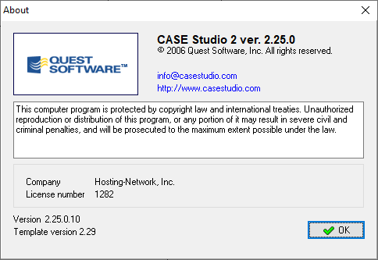
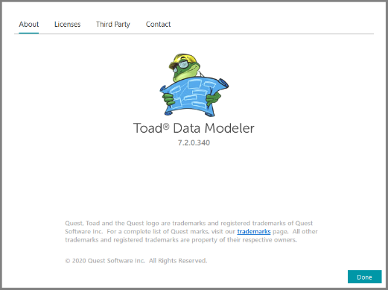
BÀI 1: HƯỚNG DẪN SỬ DỤNG PHẦN MỀM CASE STUDIO 2.25 + HỆ THỐNG QUẢN LÝ THƯ VIỆN
SV có thể download phiên bản sau của Case Studio là Toad Data Modeler đễ hỗ trợ tốt cho các phiên bản mới nhất của các database như: SQL Server, Oracle, DB2, PostgreeSQL...
Với các phần mềm tương tự khác, GV giảng dạy sẽ giới thiệu trong giờ học lý thuyết.

Slide 3
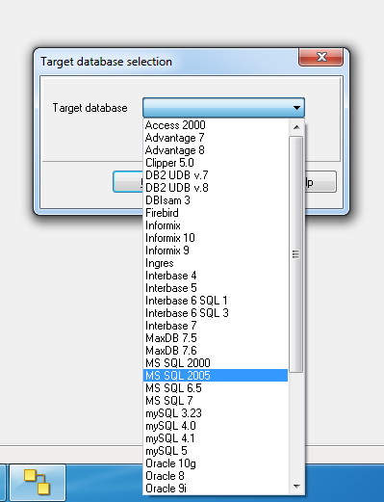
BÀI 1: HƯỚNG DẪN SỬ DỤNG PHẦN MỀM CASE STUDIO 2.25
Giới thiệu:
- Case Studio là phần mềm hỗ trợ việc phân tích và thiết kế hệ thống thông tin.
- Nhà sản xuất: Quest Software.
- Cài đặt: Xem trong file hướng dẫn.
Sử dụng:
Tạo mới mô hình ERD:
- Vào menu File, chọn New Model (Ctrl + N), hoặc click vào biểu tượng  trên thanh công cụ File.
- Chọn Database tương ứng của mô hình:

Slide 4
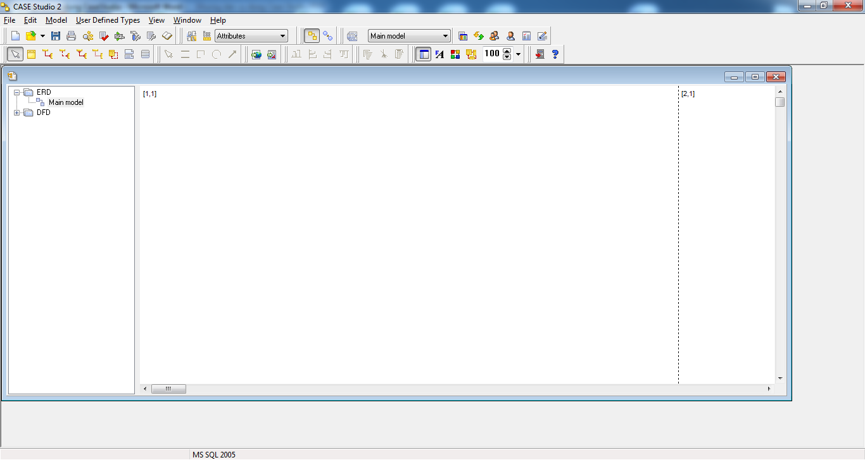
BÀI 1: HƯỚNG DẪN SỬ DỤNG PHẦN MỀM CASE STUDIO 2.25
- Click vào nút OK. Giao diện chính của mô hình:

Slide 5
- Một số thành phần:
Loại mối kết hợp n-n (mối kết hợp nhiều-nhiều – many to many relationship)
Loại mối kết hợp phản thân (mối kết hợp đệ quy – seft relationship)
- Click vào loại thực thể và thả vào vùng thiết kế như hình bên:
Loại mối kết hợp 1-n (mối kết hợp Cha-Con – Non-identifying relationship)
Entity: Loại thực thể
Loại mối kết hợp 1-1 (mối kết hợp định danh – identifying relationship)

Slide 6
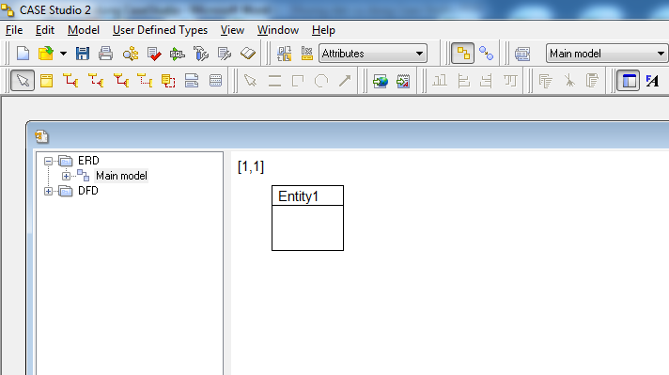
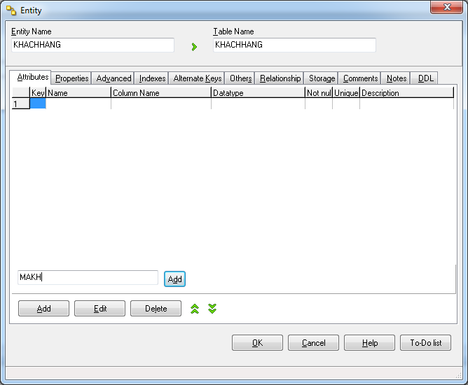
BÀI 1: HƯỚNG DẪN SỬ DỤNG PHẦN MỀM CASE STUDIO 2.25
- Double click vào loại thực thể vừa tạo:
Tên loại thực thể
Tên thuộc tính
Thêm mới thuộc tính

Slide 7
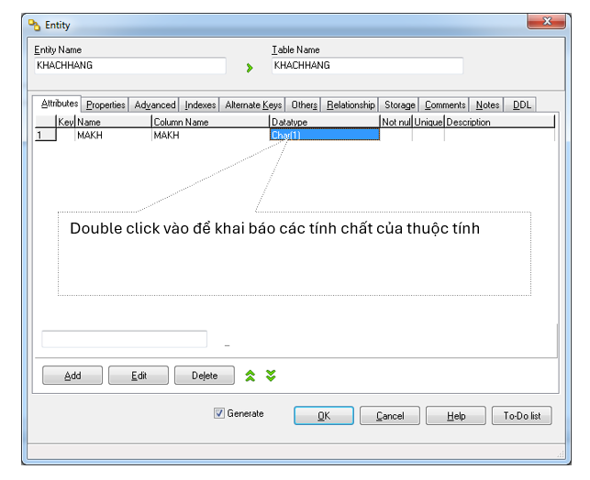
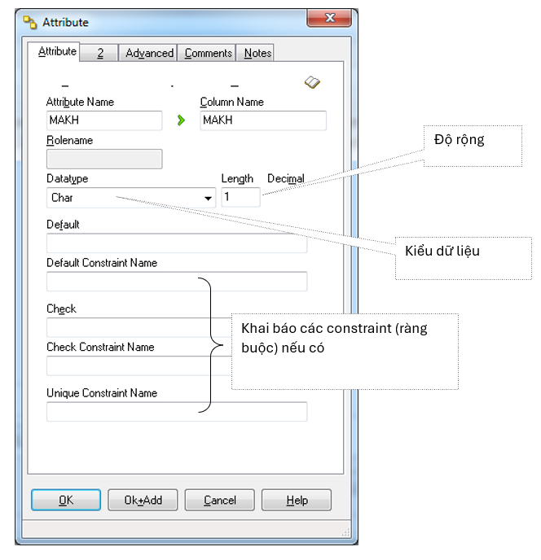
BÀI 1: HƯỚNG DẪN SỬ DỤNG PHẦN MỀM CASE STUDIO 2.25

Slide 8
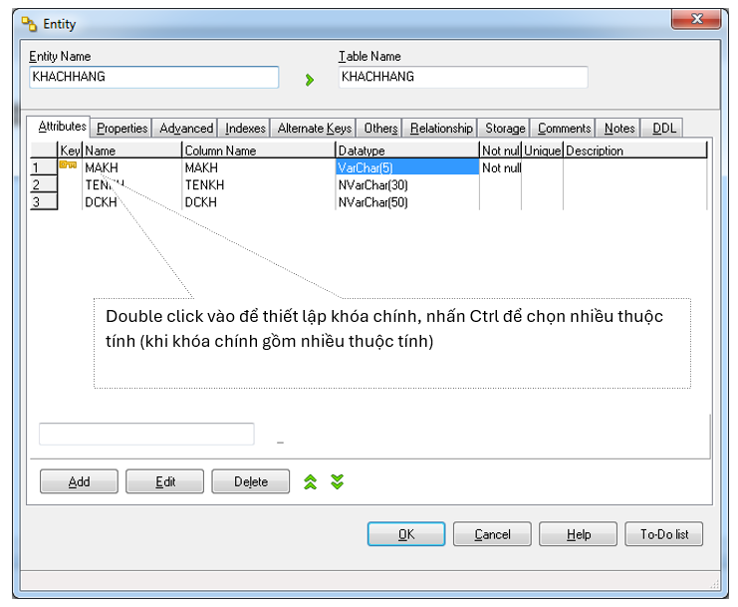
BÀI 1: HƯỚNG DẪN SỬ DỤNG PHẦN MỀM CASE STUDIO 2.25

Slide 9
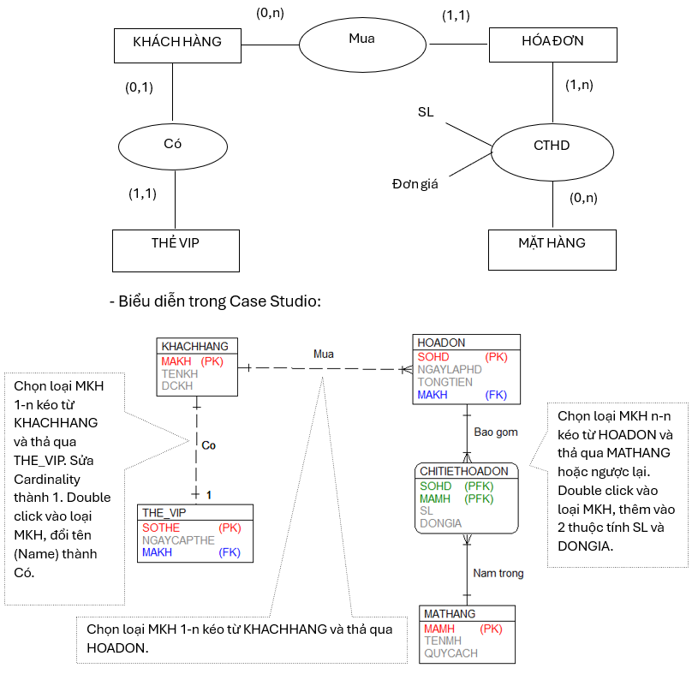
- Giả sử ta có mô hình ERD như sau:

Slide 10
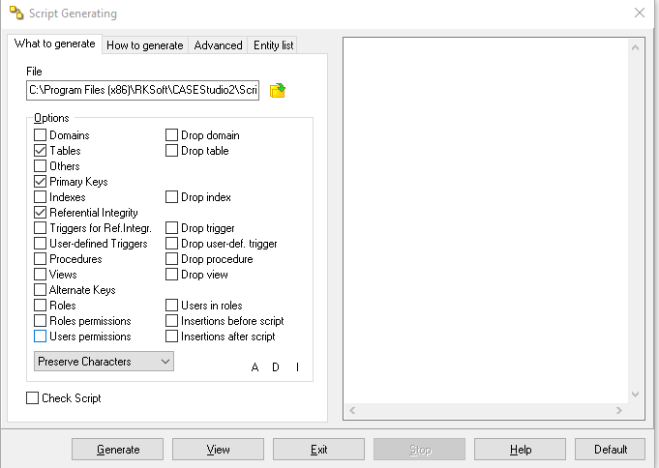
BÀI 1: HƯỚNG DẪN SỬ DỤNG PHẦN MỀM CASE STUDIO 2.25
- Sinh code SQL trong Case Studio: Vào menu Model -> Generate script (F9). Chọn các chức năng cần sinh code SQL -> Nhấn vào nút Generate và View, sau đó ta có thể lưu lại tập tin script này.
Chú ý: Nhớ bỏ chọn tại mục Check Script.

Slide 11
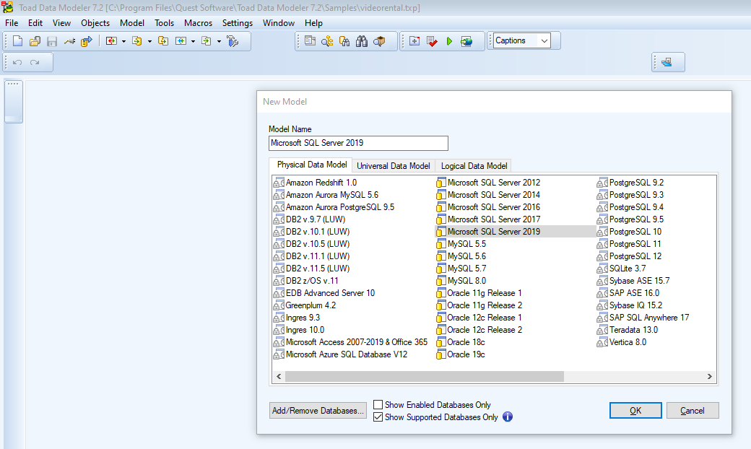
BÀI 1: HƯỚNG DẪN SỬ DỤNG PHẦN MỀM CASE STUDIO 2.25
- Biểu diễn mô hình trên bằng phần mềm Toad Data Modeler:

Slide 12
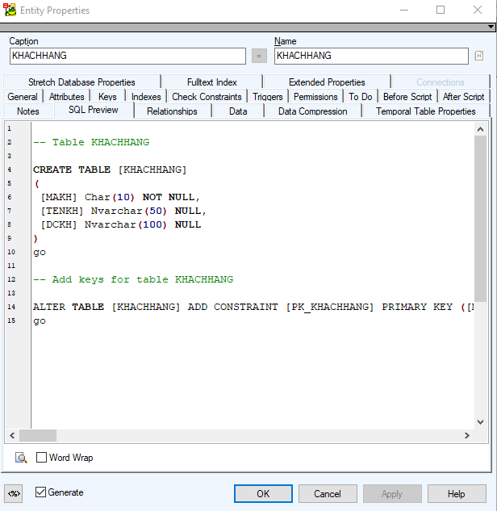
Tạo bảng KHACHHANG:
Tại thẻ SQL Preview cho phép chúng ta xem code SQL được sinh ra.

Slide 13
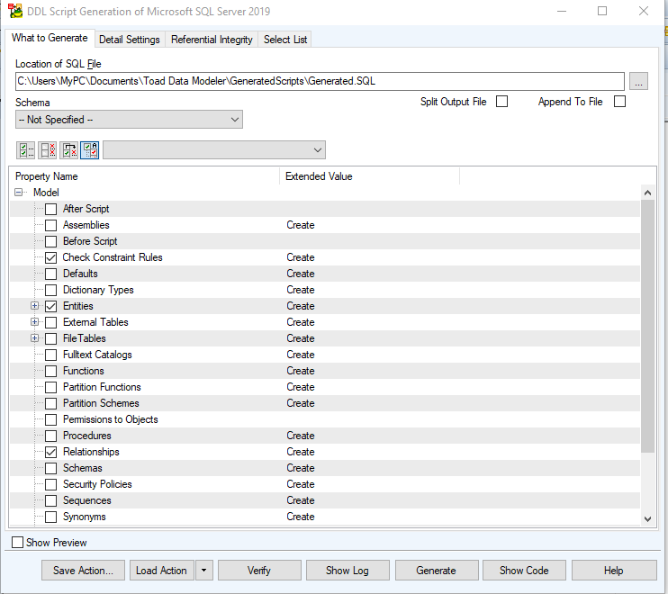
BÀI 1: HƯỚNG DẪN SỬ DỤNG PHẦN MỀM CASE STUDIO 2.25
- Học viên lần lượt thực hiện các bài tập bên dưới trong giờ thực hành với sự hướng dẫn của GV phụ trách môn học.

Slide 14
BÀI 1: HỆ THỐNG QUẢN LÝ THƯ VIỆN
Thực hiện các câu hỏi:
1) Xác định các loại thực thể cùng thuộc tính tương ứng, xác định kiểu dữ liệu và độ rộng phù hợp, gạch chân dưới khóa chính. Gợi ý:
Chú ý: Có 3 loại thực thể: cơ bản, đối tượng ngoài và nghiệp vụ. Cụ thể:
Cơ bản: Là nguồn tài nguyên của hệ thống, có tính ổn định cao, có trước khi hệ thống vận hành. Thường là không có thuộc tính thời gian, nếu có thì là ngày sinh, ngày tạo ra, ngày đưa vào sử dụng. Số lượng ít tang trưởng theo thời gian.
Đối tượng ngoài: Là con người hay tổ chức có trong hệ thống. Là các thiết bị, tổ chức khác có tương tác với hệ thống.
Loại thực thể nghiệp vụ: Sinh ra khi hệ thống vận hành, luôn có thuộc tính thời gian. Số lượng tang trưởng theo thời gian.

Slide 15
BÀI 1: HỆ THỐNG QUẢN LÝ THƯ VIỆN
Trong bài Quản lý thư viện:
+ Loại thực thể cơ bản: THELOAI(MATL, TENTL), SACH(MASACH, TENSACH, SOTRANG, TINHTRANG)
+ Loại thực thể đối tượng ngoài: NV, DOCGIA, NXB, TACGIA (nếu muốn lưu trữ).
+ Loại thực thể nghiệp vụ: THETV, PHIEUMS, PHIEUPHAT.
⇒ Chú ý: Loại thực thể nghiệp vụ phải luôn có thuộc tính thời gian. Tại sao?
2) Xây dựng mô hình quan niệm dữ liệu (mô hình thực thể kết hợp) với đầy đủ mối kết hợp cùng bản số tương ứng cho hệ thống quản lý trên.
3) Dùng phần mềm vẽ mô hình thực thể kết hợp ở trên, lưu lại với tên file phù hợp.
4) Hãy sinh code SQL của mô hình, lưu lại file script.
5) Mở SQL Server, tạo mới database với tên QLTV. Mở file script ở Câu 4, thực thi file để tạo các bảng. Nhận xét thứ tự tạo các bảng?

Slide 16
CÁM ƠN !
Khoa Công nghệ thông tin, Khu Công nghệ cao TP.HCM (SHTP), Xa lộ Hà Nội, P. Hiệp Phú, TP. Thủ Đức, TP.HCM

